Slide 1


SENSORES
Presentado:
HERNANDEZ REYES ROBERTO SAUL
SANCHEZ LOPEZ LUIS URIEL
VELASQUEZ REYES ROMAN GABRIEL

Slide 2
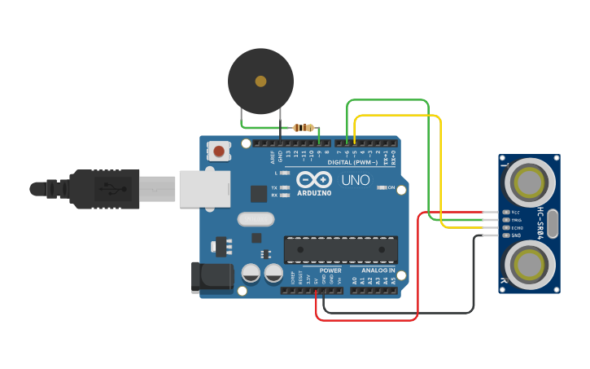
Introducción:
Los sensores son objetos cuyo propósito es detectar eventos o cambios en su entorno, y luego proporcionar una salida correspondiente.

Slide 3
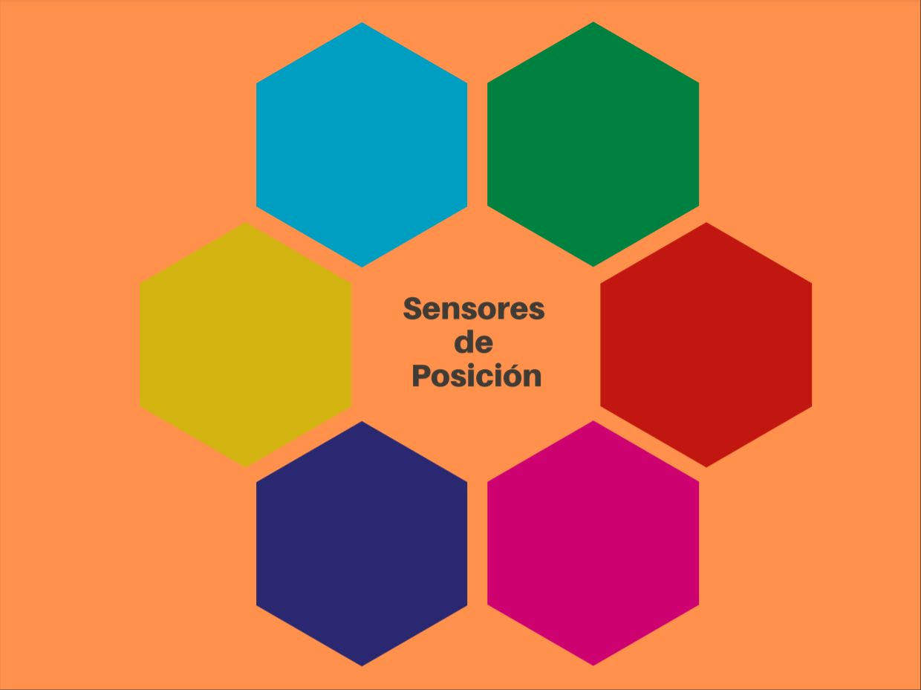
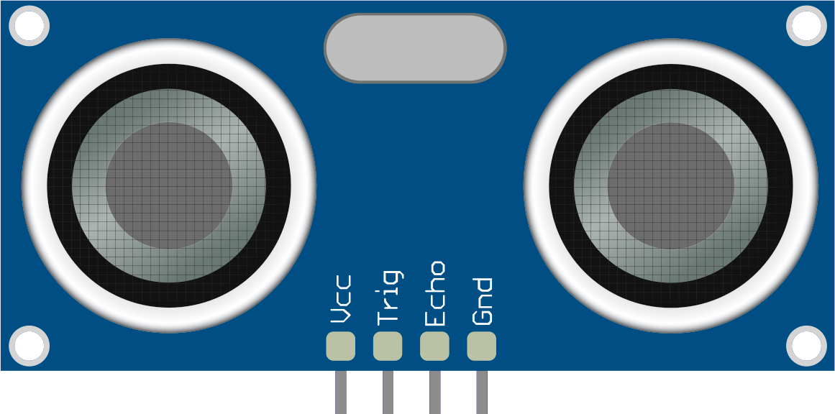
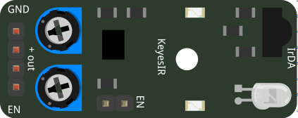
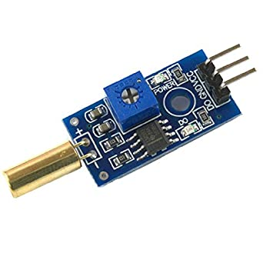
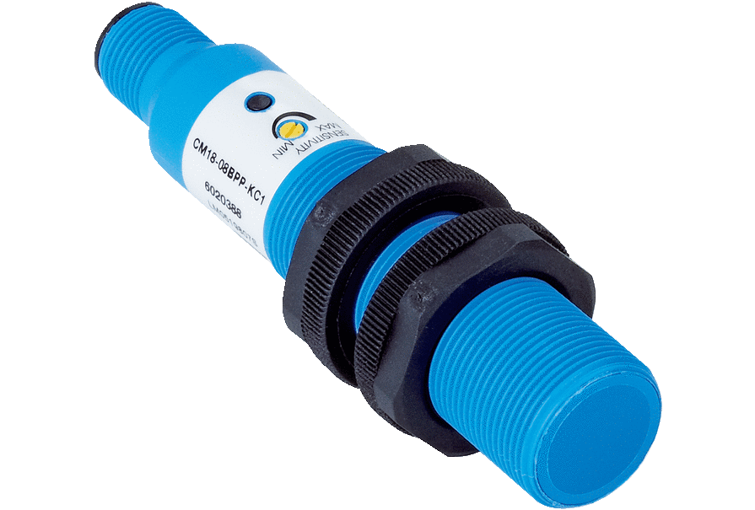
Sensores de Posición
Permiten determinar la posición lineal o angular de un objeto y convertirla en una señal transmitida a la unidad de control a través de un bus de campo.
HC-SR04
ToF VL53L0X
Sensor de inclinación discreto
LM393
Sensor inductivo
GND
GPIO
XSHUT
VCC
SCL
SDA

Slide 4
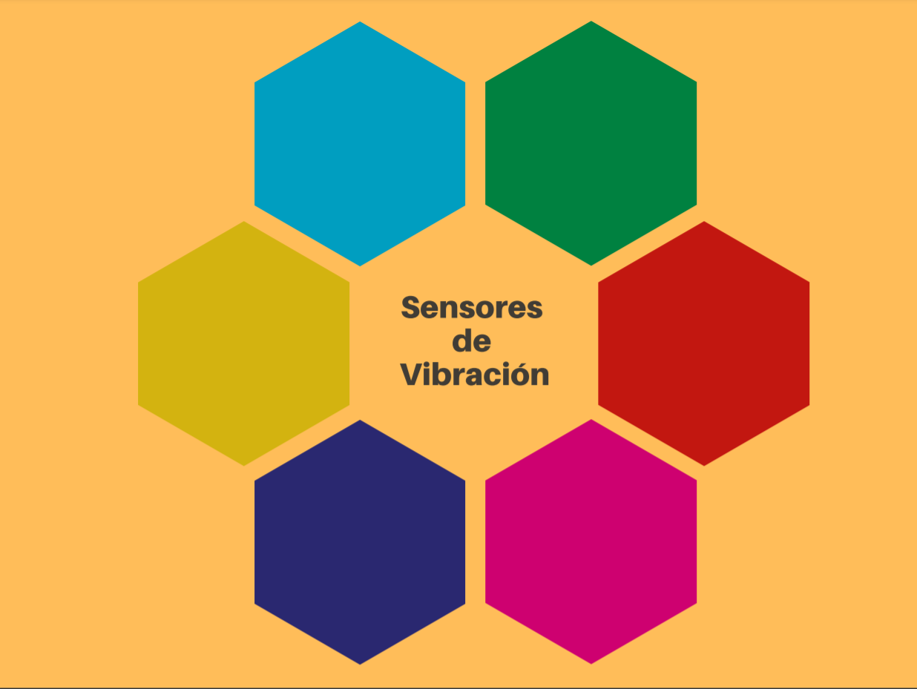
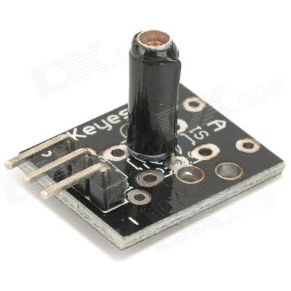
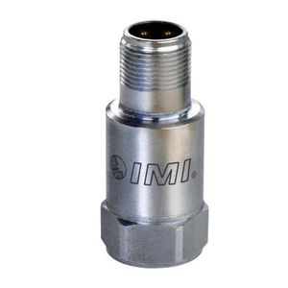
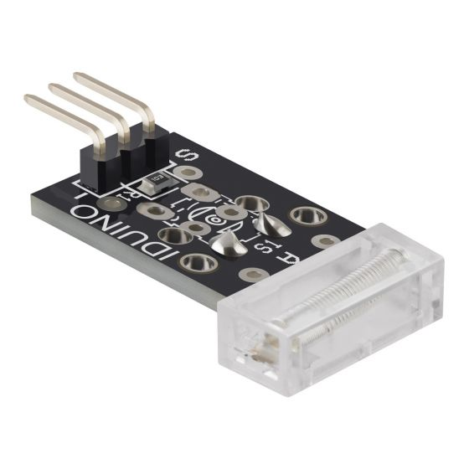
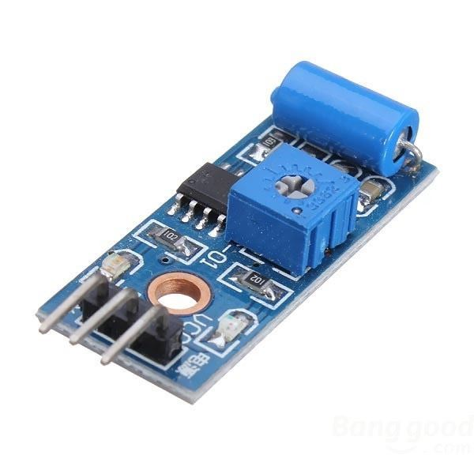
Sensores de Vibración:
Detecta la vibración de una máquina con componentes especiales, y convierte la señal en una señal normalizada.
SW-18015
PCE-AC50GHF
SW-420
KY-031

Slide 5
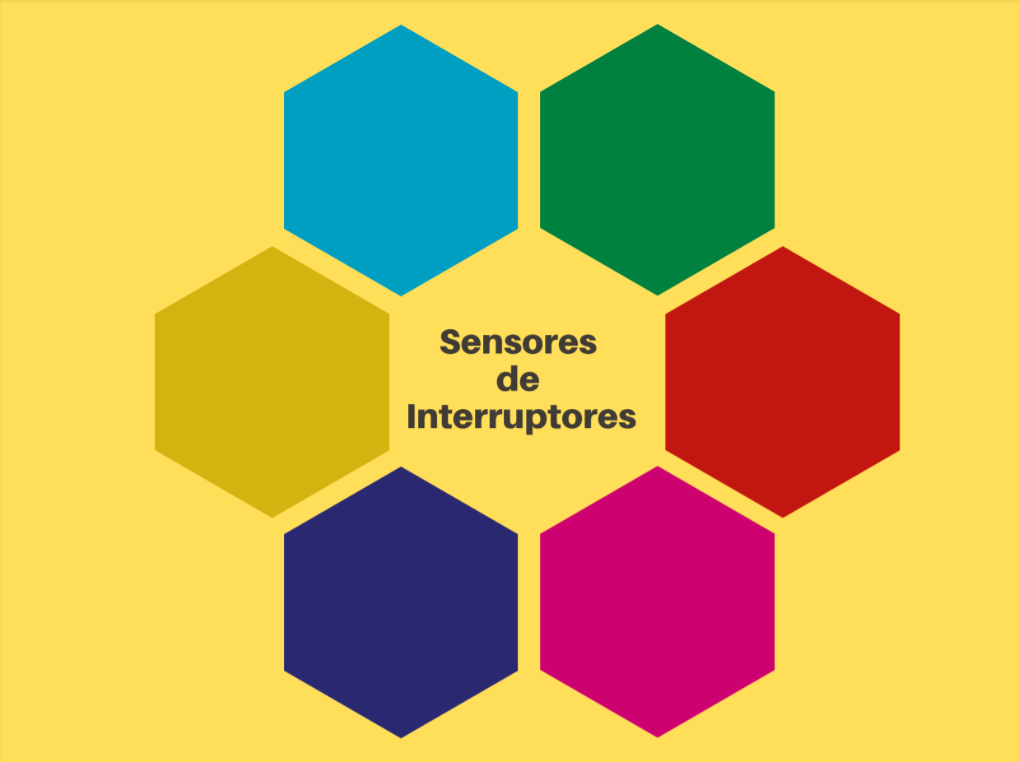
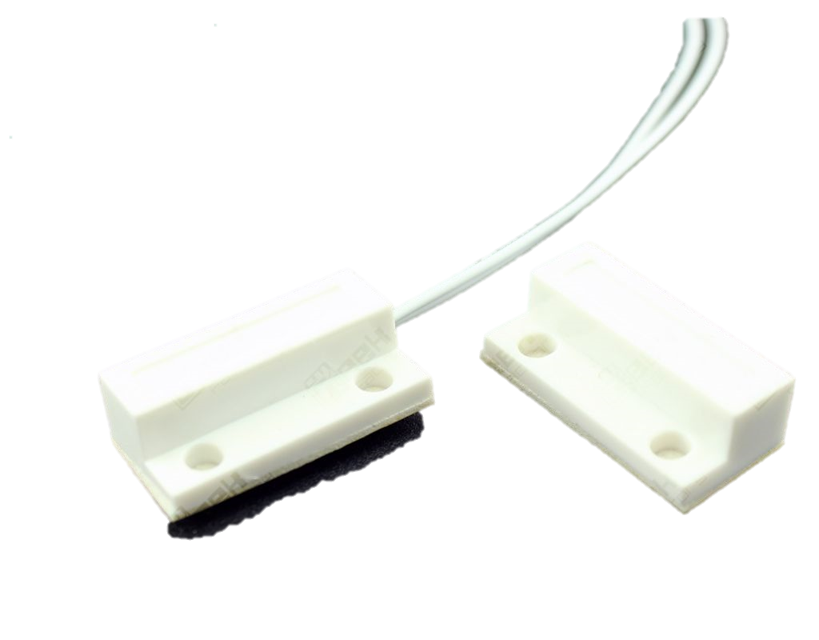
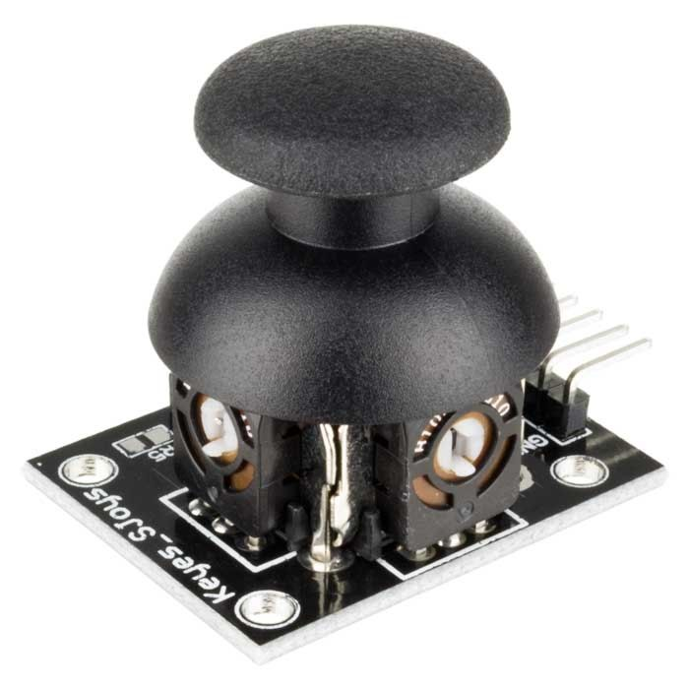
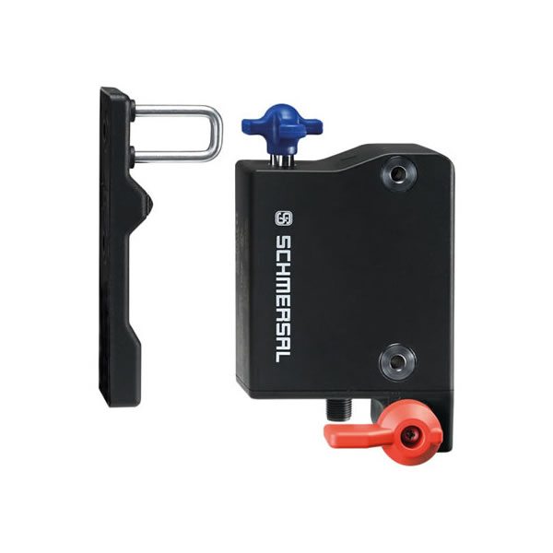
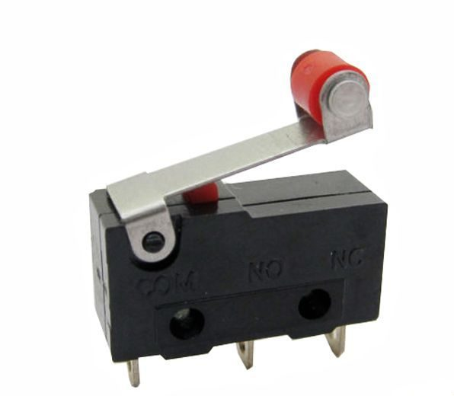
Sensores de Interruptores
Estos pequeños dispositivos se utilizan normalmente en lugares húmedos o sucios donde los aparatos de conmutación normal no se pueden utilizar.
Sensores magnéticos interruptores de proximidad
JoyStick Module
Final de Carrera con Rueda
limit switch

Slide 6

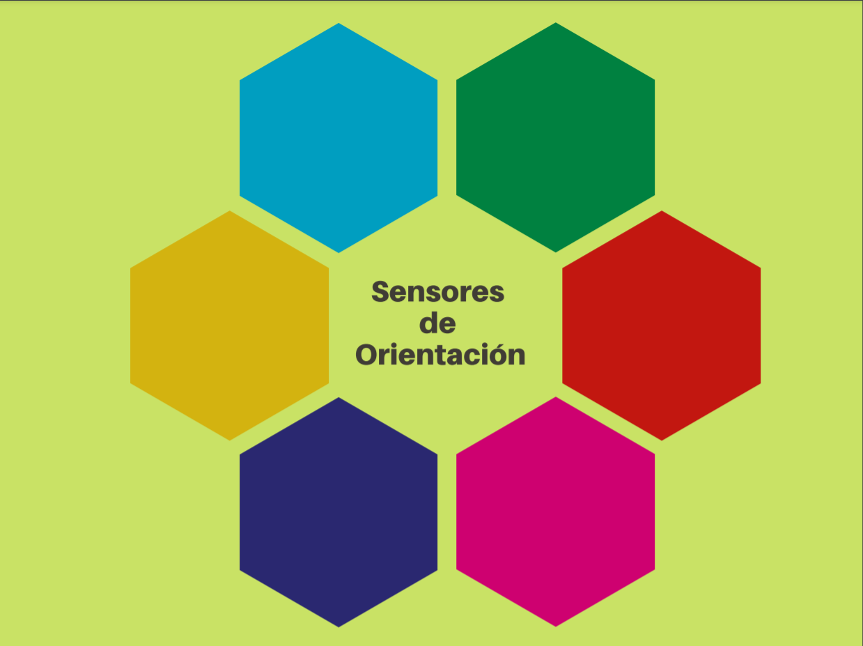
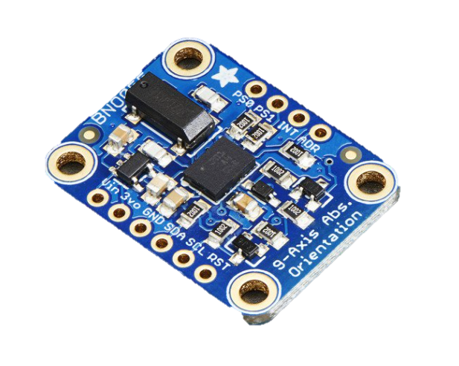
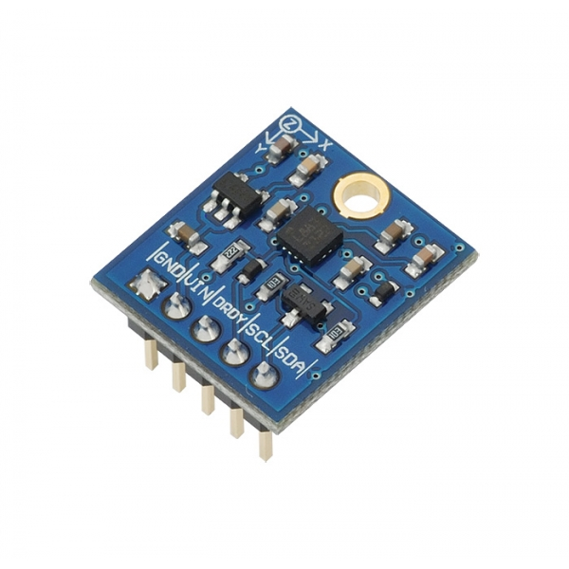
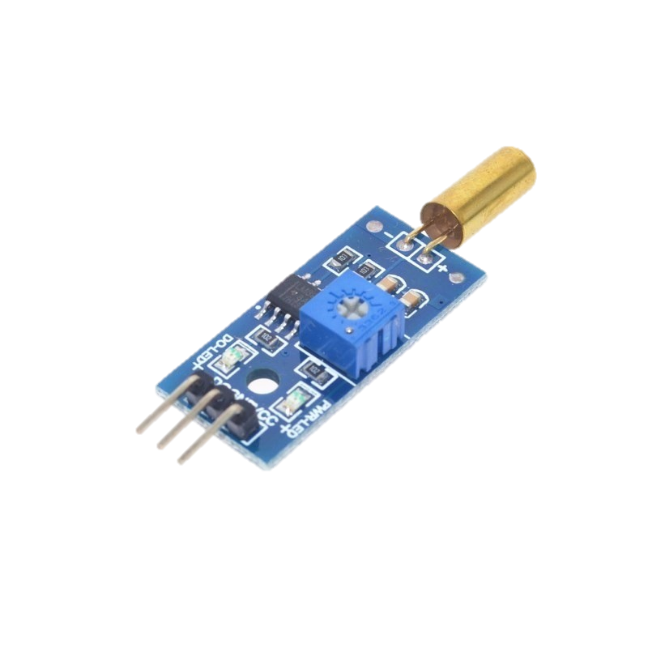
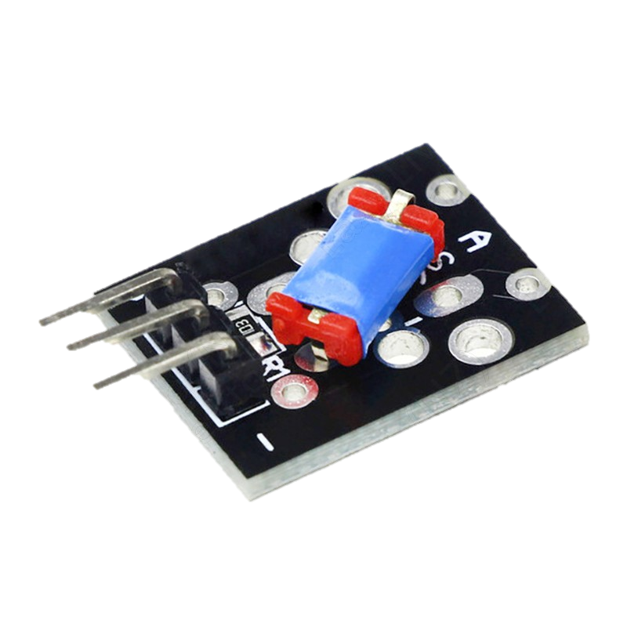
Los cambios respecto al campo magnético local permiten detectar el movimiento.
Adaruit 9-DOF sensor-de-orientación absoluta BNO055.
Sensor Inclinación Sw520d
Sensor Inclinación KY020

Slide 7
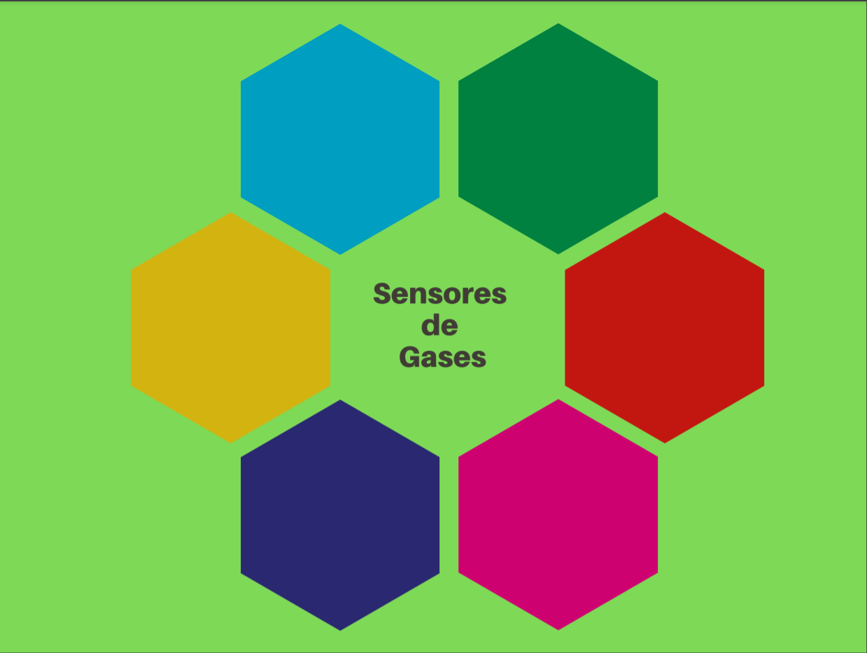
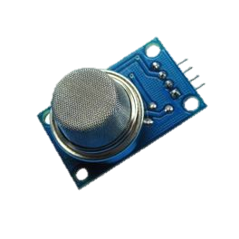
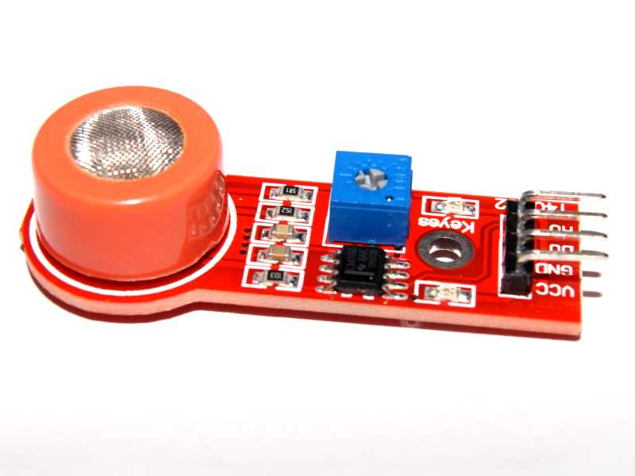
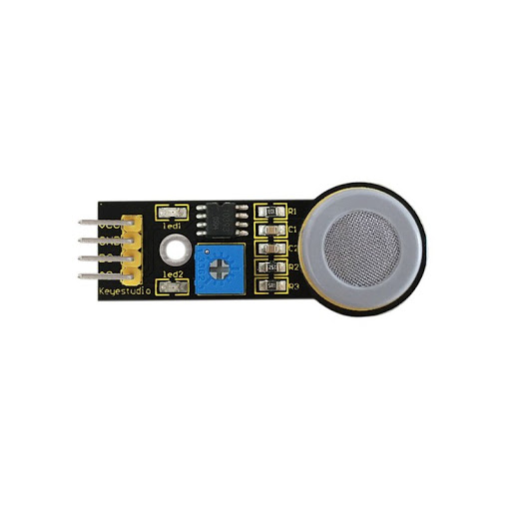
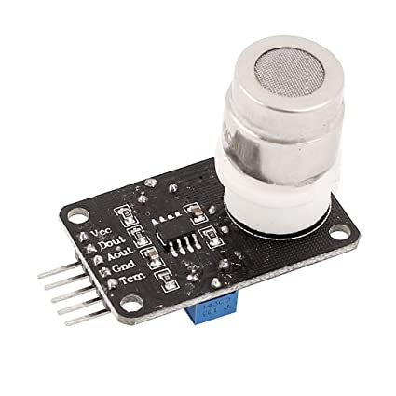
Sensores de Gases
Los sensores de gas son dispositivos que indican la presencia de algún gas específico.
Los sensores de gas son usados para prevenir la exposición a gases combustibles y gases tóxicos.
MQ-2
MQ-3
MQ-7
MQ-135

Slide 8
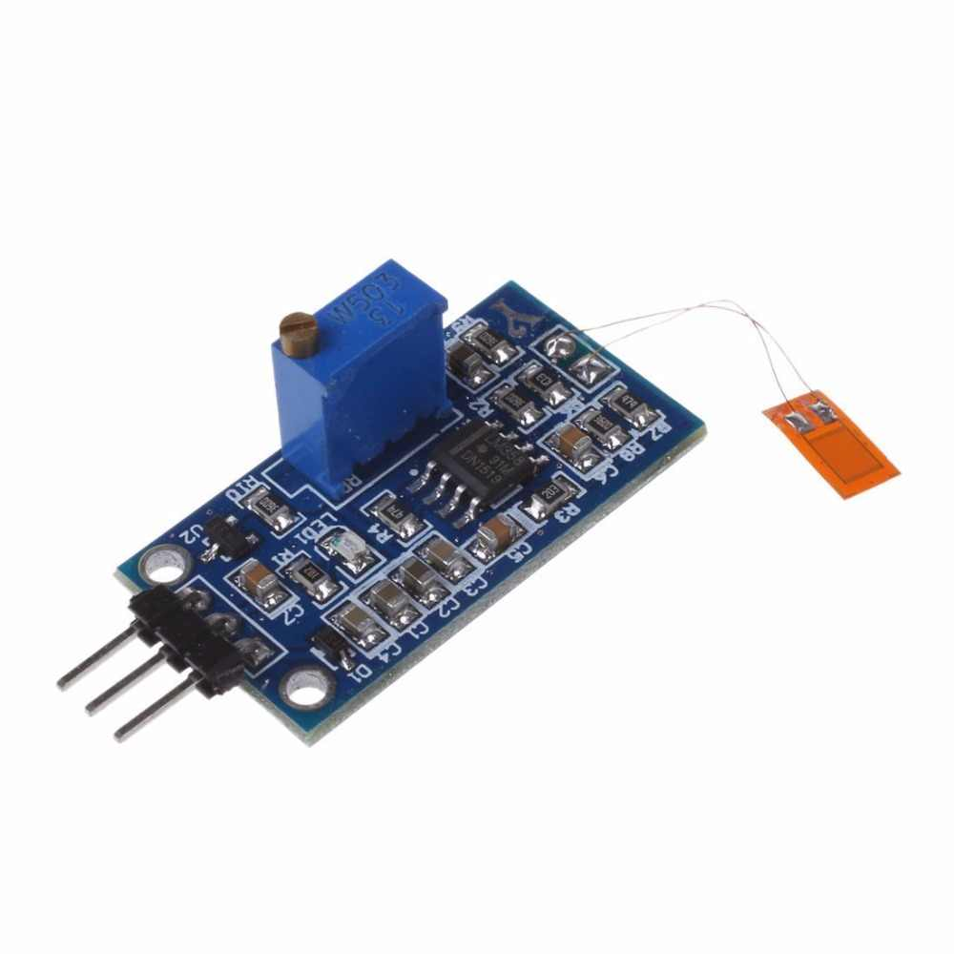

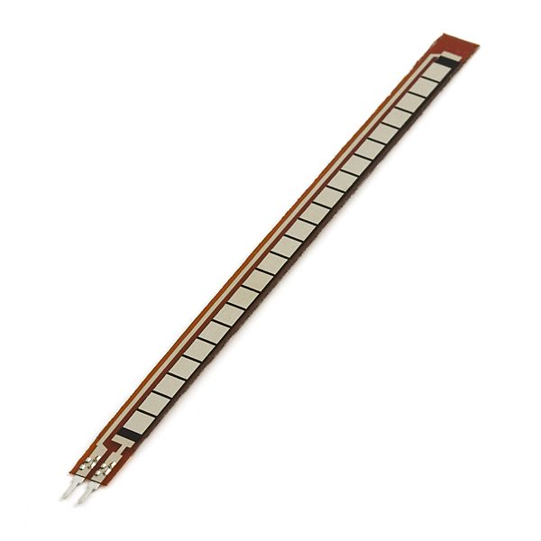
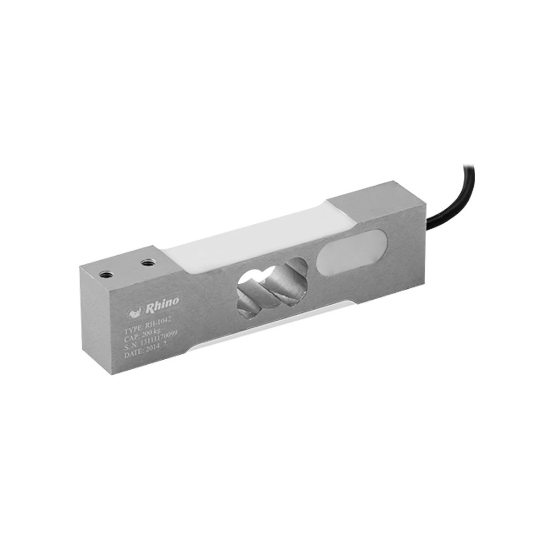
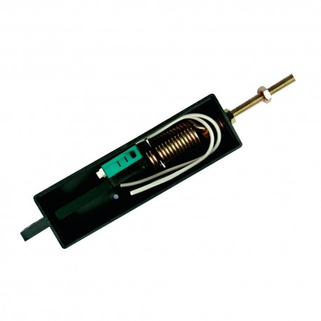
Sensores de Flexión
Este sensor detecta la flexión de un material en una dirección, se puede usar con usar con Arduino o Raspberry Pi.
Produce una resistencia variable en función del grado al que este doblada.
SEN-08606
SEN-08606
HG-FM
Celda de carga

Slide 9
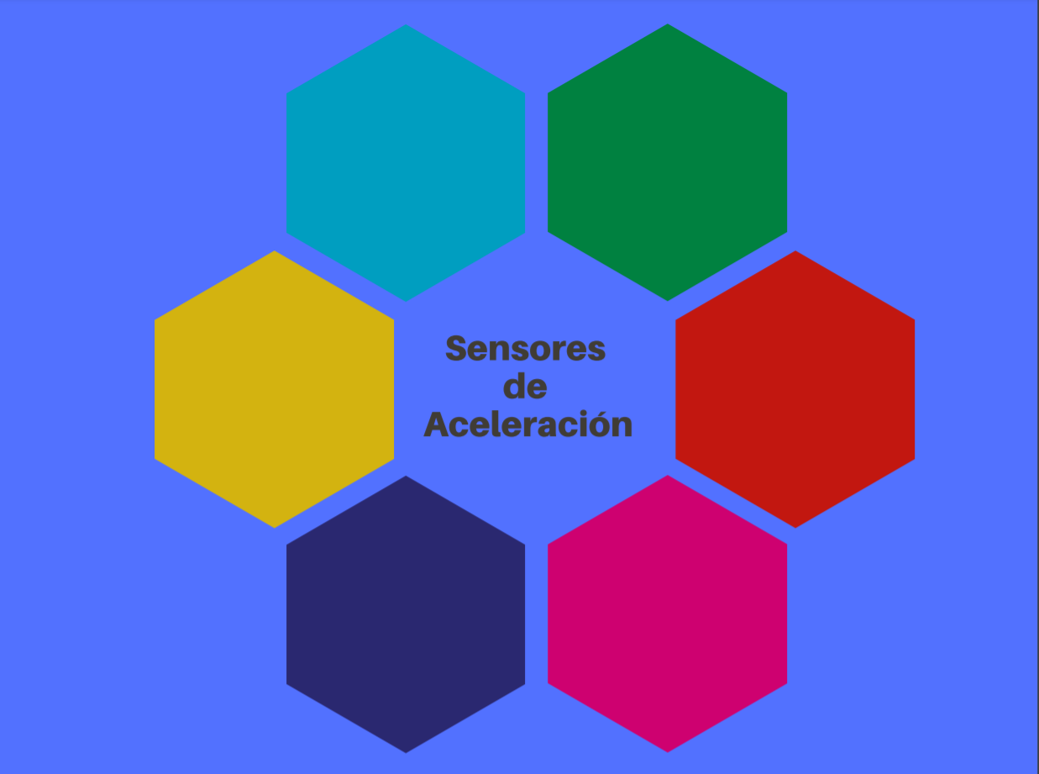
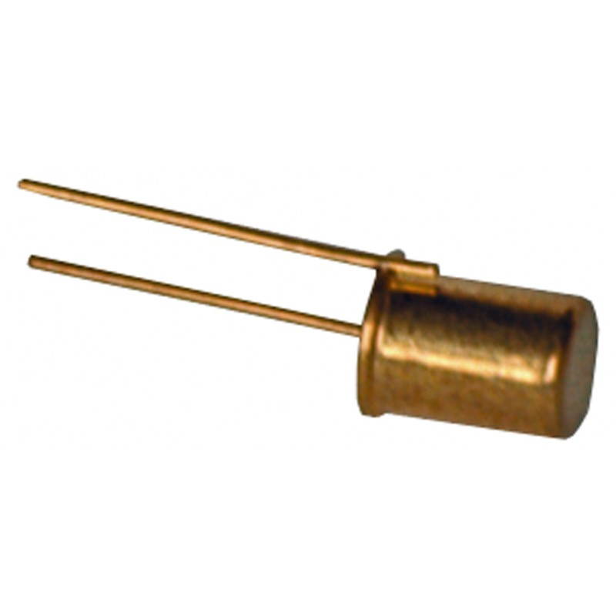
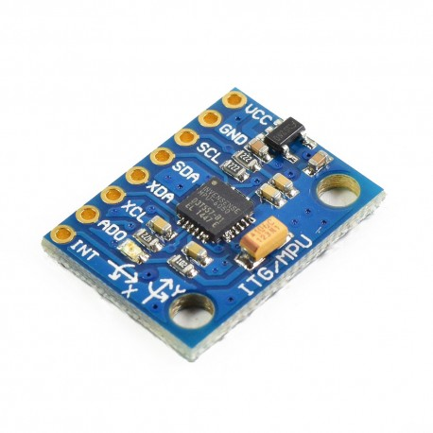
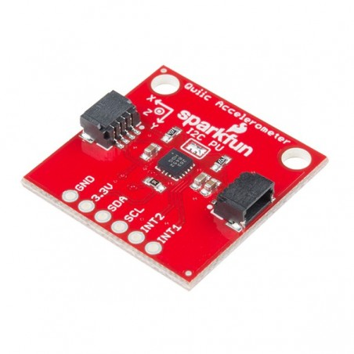
Sensores de aceleración
Los sensores de aceleración están pensados para realizar una medida de aceleración o vibración.
Estos proporcionan una señal eléctrica según la variación física que miden, en este caso la variación física es la aceleración o la vibración.
Mpu6050
ADXL335
C-7233

Slide 10
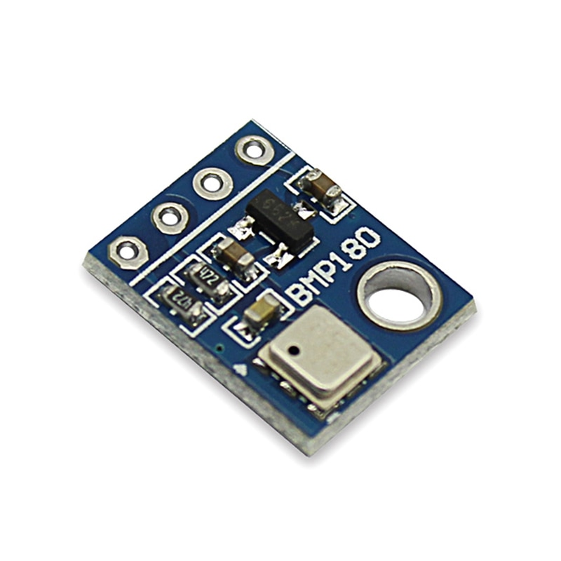
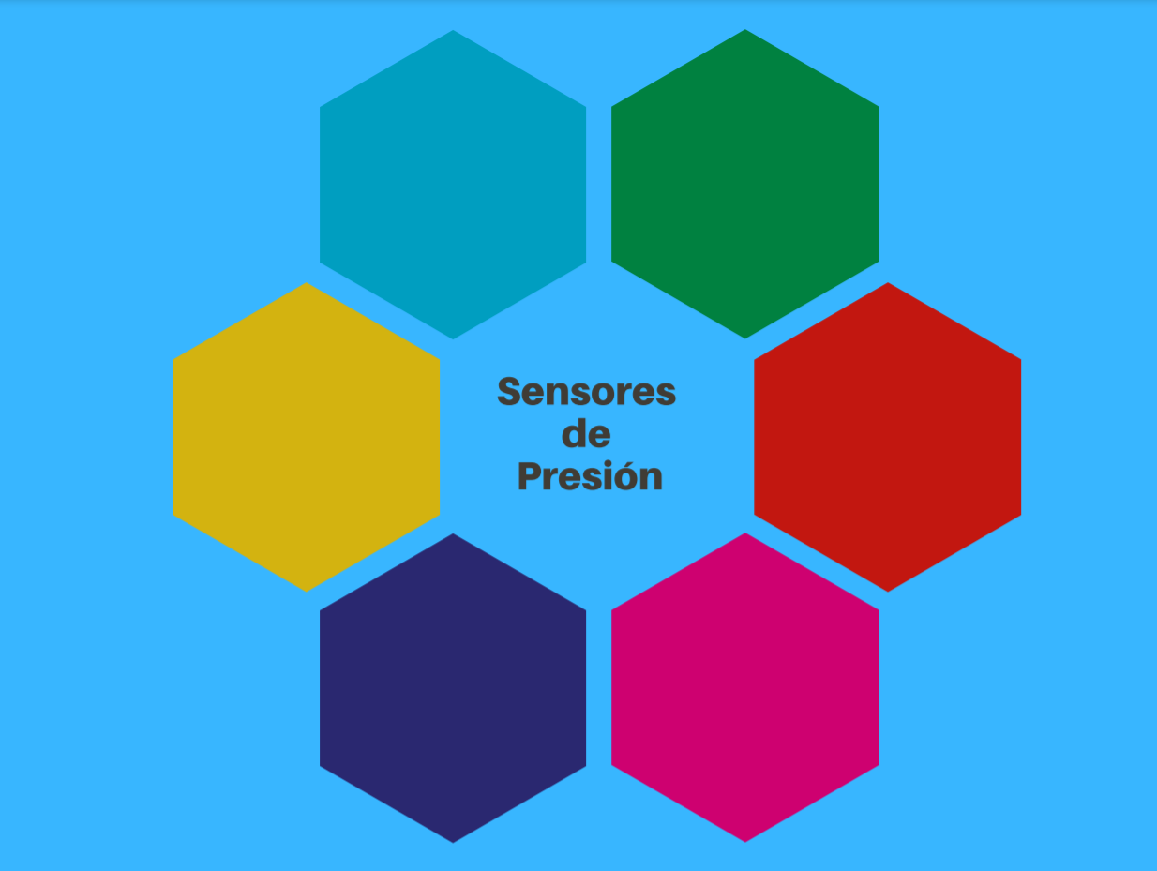
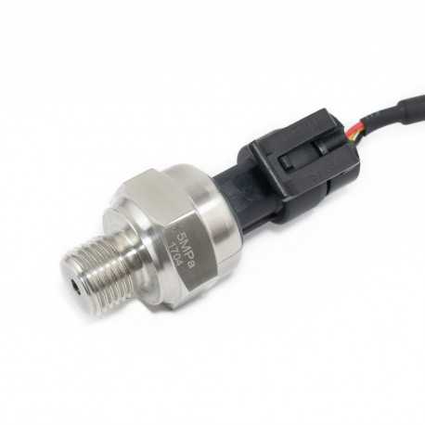
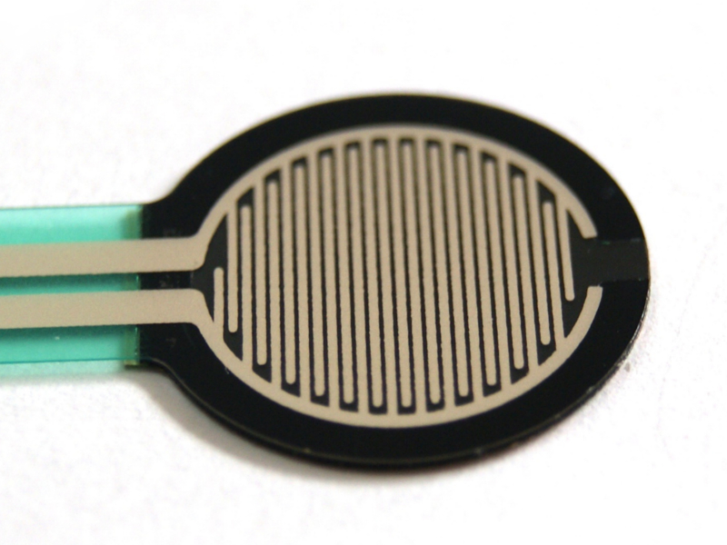
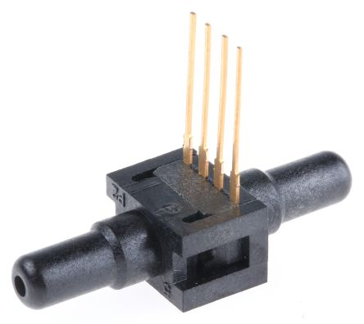
Sensores de presión
Un sensor de presión es un instrumento compuesto por un elemento detector de presión con el que se determina la presión real aplicada al sensor.
Utilizando distintos principios de funcionamiento que convierten esta información en una señal de salida.
HK3022
Bmp180
MF01-N-221-A01
Sensores de baja presión Honeywell serie 24PC

Slide 11
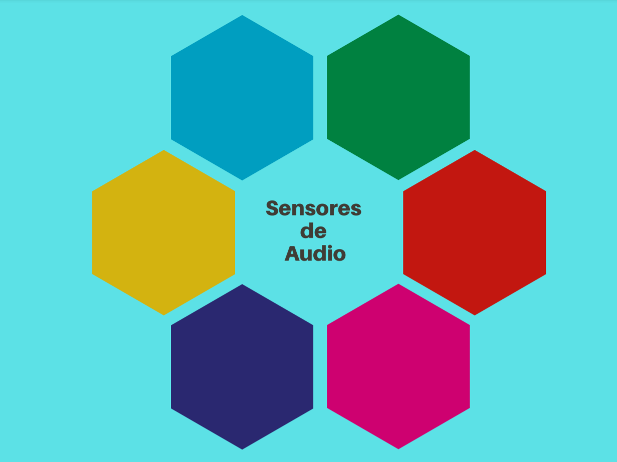
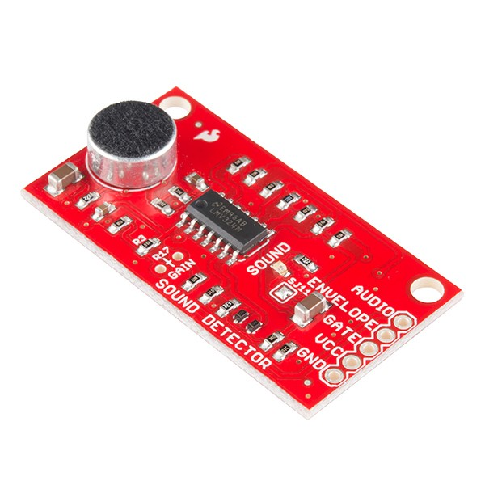
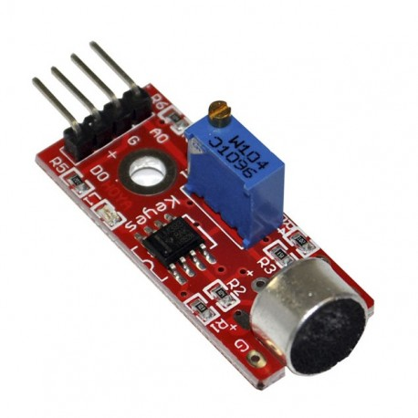
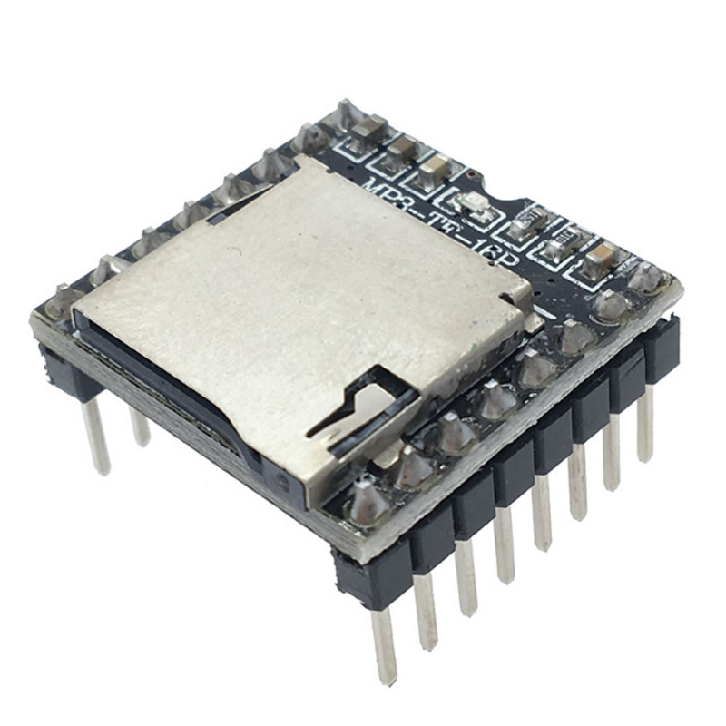
Sensores de Audio
Un sensor de sonido es una máquina que detecta ondas mecánicas, ondas que dependen del medio de propagación, dentro de una frecuencia específica, es decir, capta las ondas del medio que se encuentran dentro de un espectro de frecuencias audibles por el ser humano.
KY038
KY037
DF-PLAYER

Slide 12

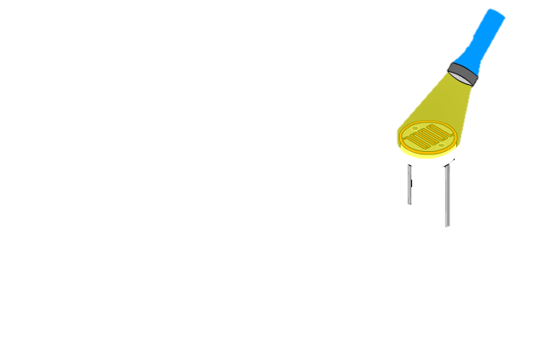
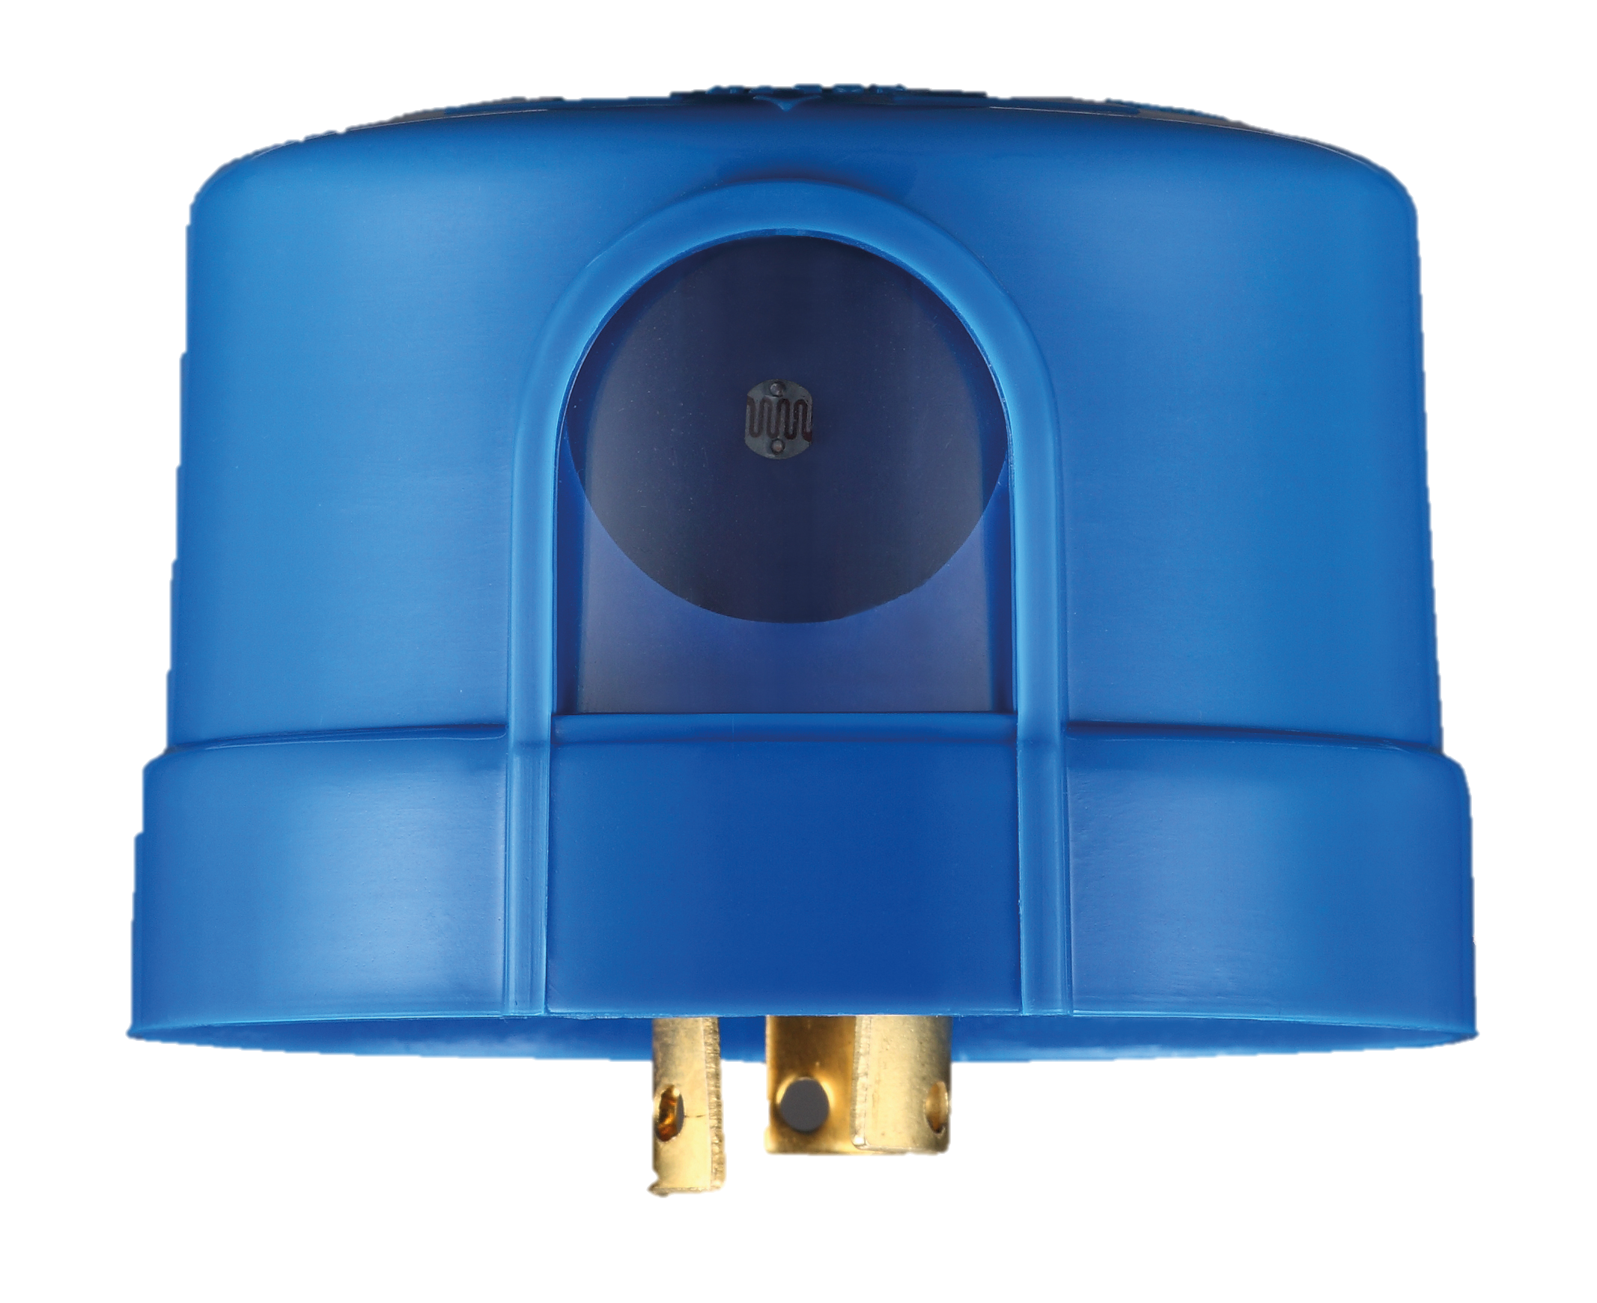
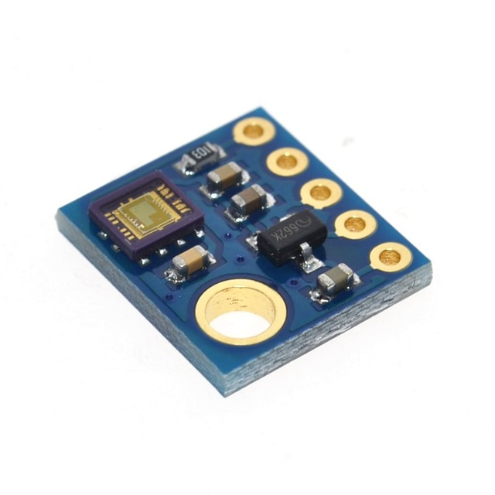
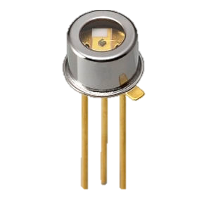
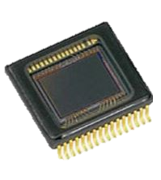
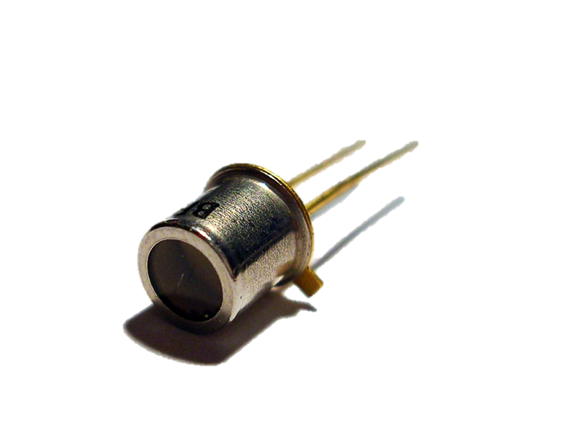
Sensores de Luz
Responden al cambio en la intensidad de la luz. Los sensores de luz se usan para detectar el nivel de luz y producir una señal de salida representativa respecto a la cantidad de luz detectada.
Fotocelda
LDR (Resistor dependiente de luz)
Fotodiodo
Fototransistor

Slide 13
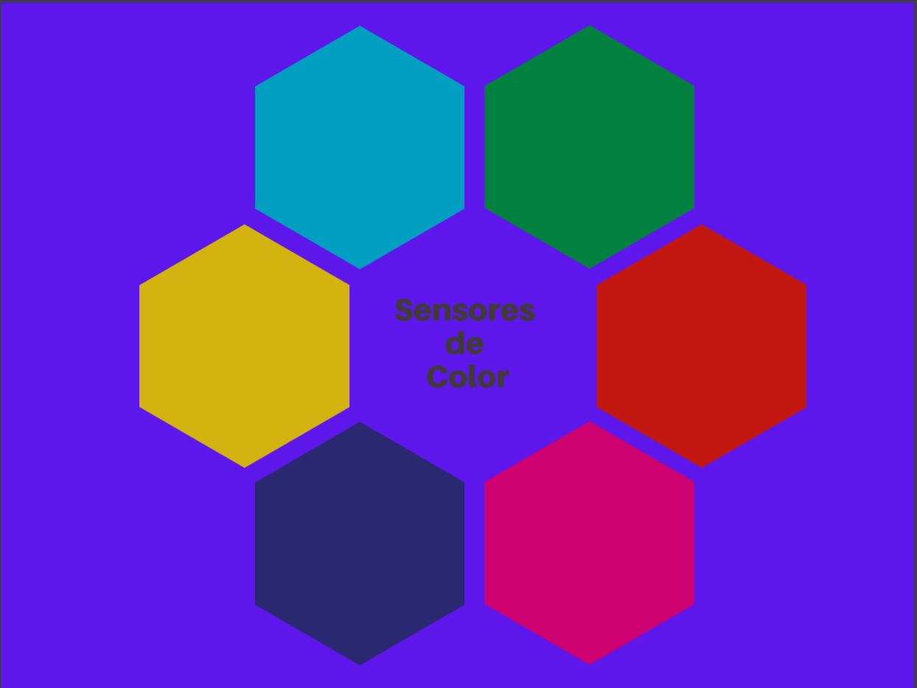




Sensores de Color
Estos sensores emiten luz sobre los objetos que deben analizarse, calculan las coordenadas cromáticas a partir de la radiación reflejada y las comparan con los valores cromáticos de referencia guardados.
TCS3200
TCS34R5
TCS230

Slide 14





Sensores de Distancia
Realizan medidas de posición lineal, medida de distancia lineal o medida de desplazamiento lineal.
HCSR04
VL53L0X
FC51
FOTOELECTRICO

Slide 15




Sensores de Presencia
Dispositivo electrónico que pone en funcionamiento un sistema (encendido o apagado) cuando detecta movimiento en el área o ambiente en el que está instalado.
Sensor Pir

Slide 16





Sensores de Orientación
Los sensores de posición son útiles para determinar la posición física de un dispositivo en el marco de referencia.
VL5310XV
HMC5883
LSM9DS1
MDL3115A2

Slide 17




Sensores de variables eléctricas
Miden y adecuan una variable analógica eléctrica y utilizan diferentes protocolos de comunicación para enviar la información al microcontrolador.
ACS712
KY-025
KY-024

Slide 18






Sensores de temperatura
Detectan variaciones en la temperatura del aire o del agua y las transforma en una señal eléctrica que llega hasta un sistema electrónico.
Termistor
Termopar
DHT11
MLX90614
BMP280
DS18B20

